Slide 1
第九章 多元函数微分法及其应用
习 题 课
教学要求
典型例题

Slide 2
一、教学要求
1.理解多元函数的概念.
2.了解二元函数极限与连续概念,
掌握有界
闭区域上二元连续函数的性质、
全微分存在的
必要条件与充分条件.
了解二元函数极限、
连续、
存在偏导与可微之间的关系.
3.熟练掌握偏导数的定义与求法,
特别要
掌握复合函数与隐函数偏导数的求法.
会求函
数的全微分.

Slide 3
4.熟练掌握空间曲线的切线与法平面
方程、
曲面的切平面与法线方程的求法.
5.熟练掌握二元函数的极值理论及其
求法,
会用拉格朗日乘数法求多元函数的
极值以及有关应用题.
6.了解方向导数与梯度的概念及其计
算方法.

Slide 4
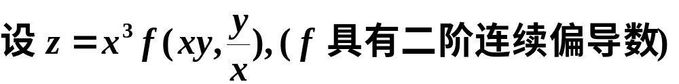
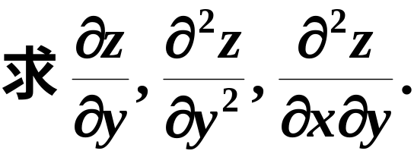
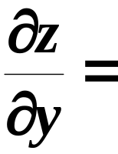
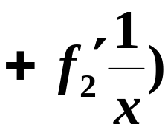


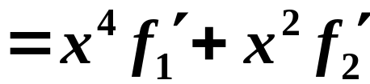
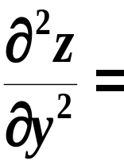
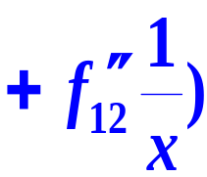
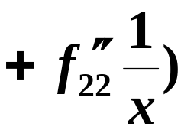




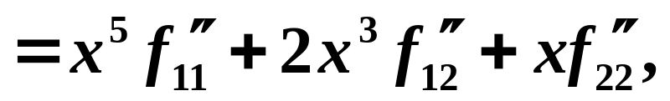
二、典型例题
例
解

Slide 5
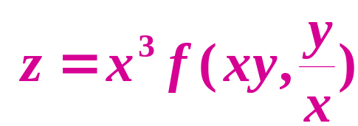
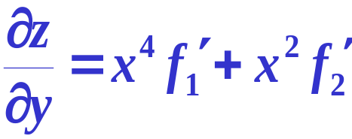
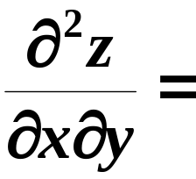
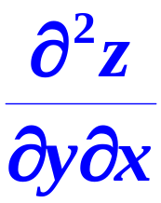
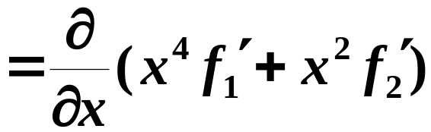
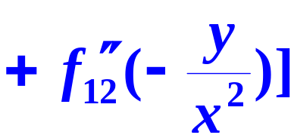
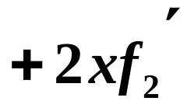
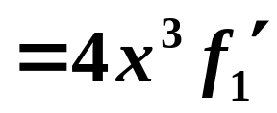


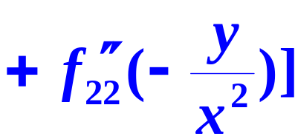

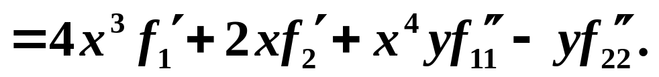

Slide 6
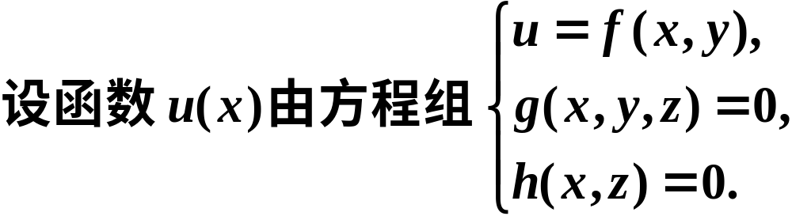
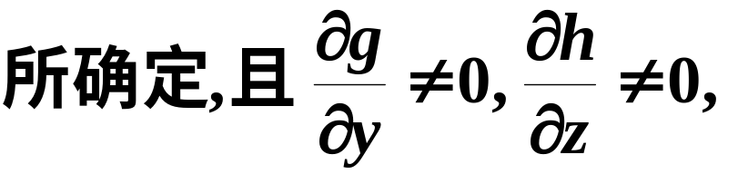
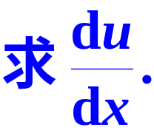
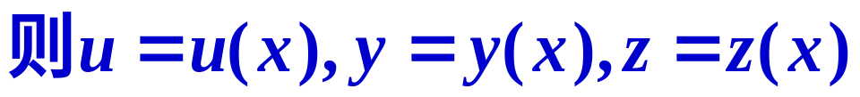

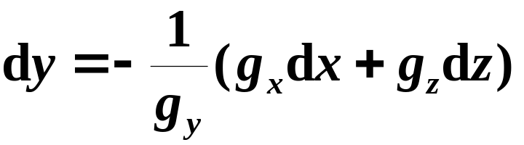


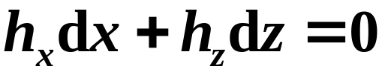
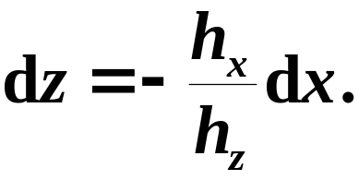
例
分析
变量4个,方程3个,
独立自变量1个.
由题意
选x为独立自变量.
解
法一
方程组各方程两边微分, 得
{

Slide 7
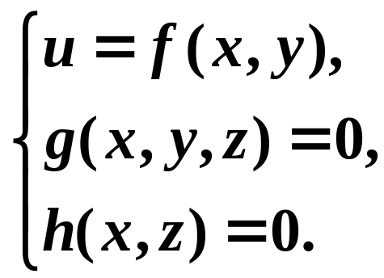
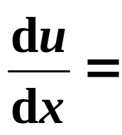
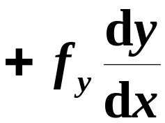



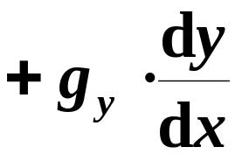
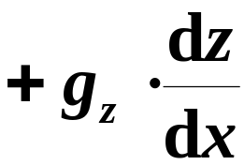



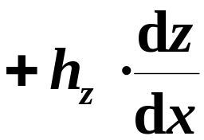


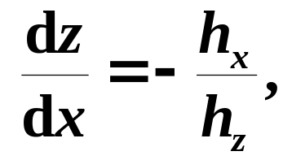
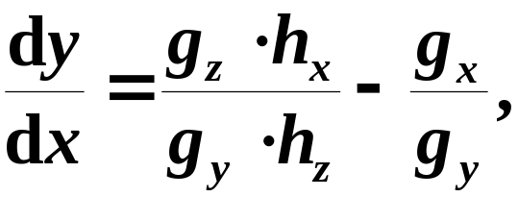


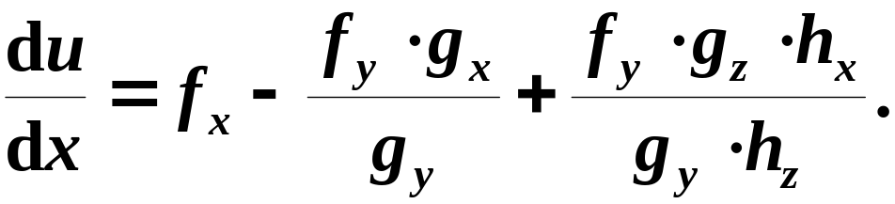

法二
方程组各方程两边对x求导, 得

Slide 8


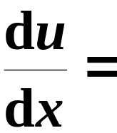
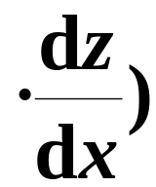
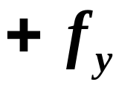
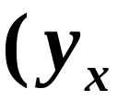
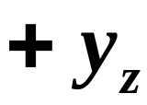
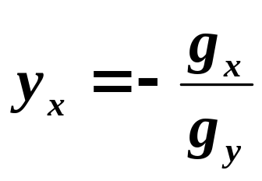
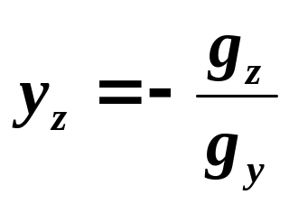
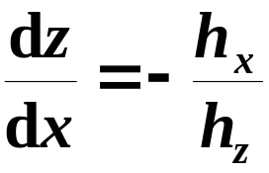
由隐函数求导公式
法三
由 链导法则
而

Slide 9

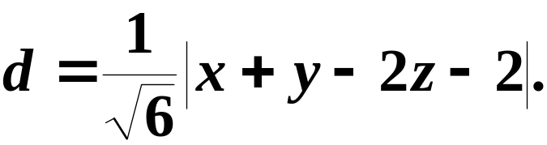


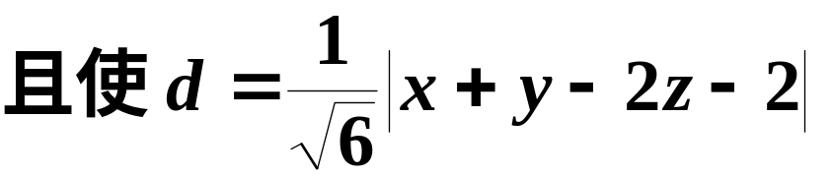


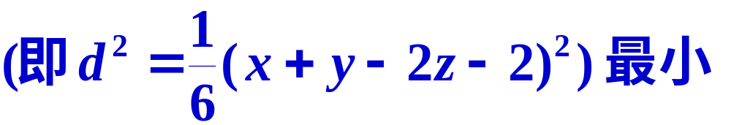
例
解
法一
拉格朗日乘数法.
分析

Slide 10
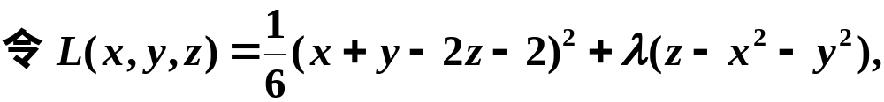
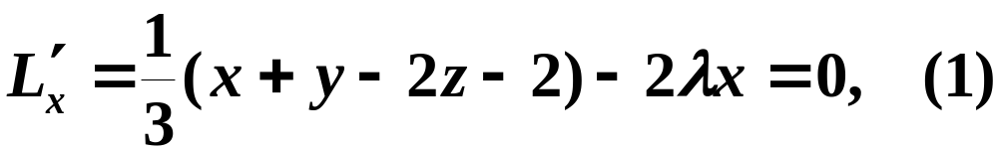

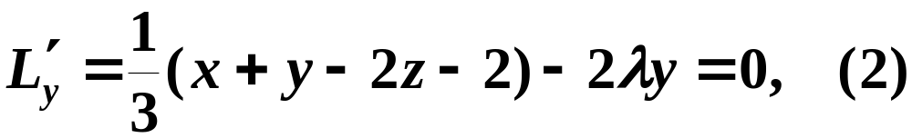
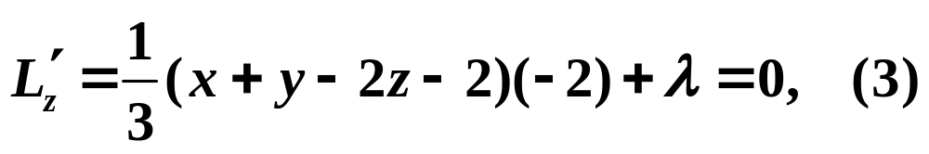


得

Slide 11




即得唯一驻点
根据题意距离的最小值一定存在,
且有
唯一驻点,
故必在
取得最小值.

Slide 12














法向量
法二
几何法.
设P(x, y, z)为旋转抛物面
上的任一点.

Slide 13











法三
为旋转抛物面上任一点,
为平面上任一点.
由两点间距离公式有
令

Slide 14











总习题九(134页) 12.
试求 和 .
解题思路
再代入上式即得.

Slide 15








上海交大考试题(97级)
练习
上的任意一点处的切平面
都过原点.
解
设曲面上的任意点为
且在此点的
法向量
则

Slide 16






上的任意一点处的切平面都过原点.
则
切平面方程为:
即证.

Slide 17










例
此方向导数等于梯度的模?
解

Slide 18







此方向导数等于梯度的模?

Slide 19








